Slide 1
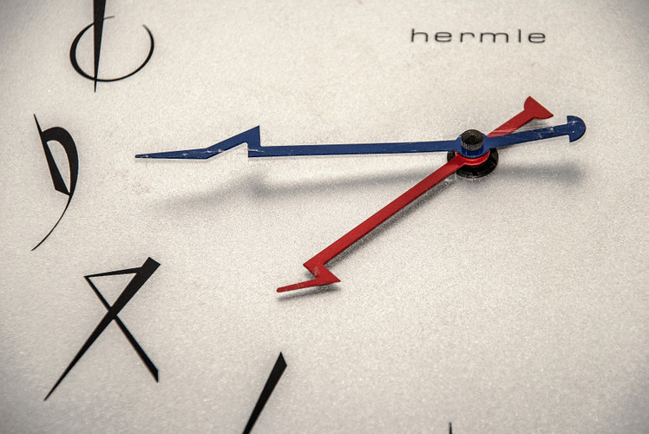
人教版小学数学三年级上册
第1单元 时、分、秒
1.2 时间的计算
MENTAL HEALTH COUNSELING PPT
讲解人：xippt 时间：2020.6.1

Slide 2
学习目标
1、通过加深学生对时间单位的认识，发展学生的时间观念。
2、会进行一些简单的时间计算。
3、养成遵守和爱惜时间的意识和习惯。

Slide 3
学习重难点
【学习重点】
时间单位的简单转换和求经过时间的方法。
【学习难点】
用时分秒的知识解决生活中的实际问题。

Slide 4
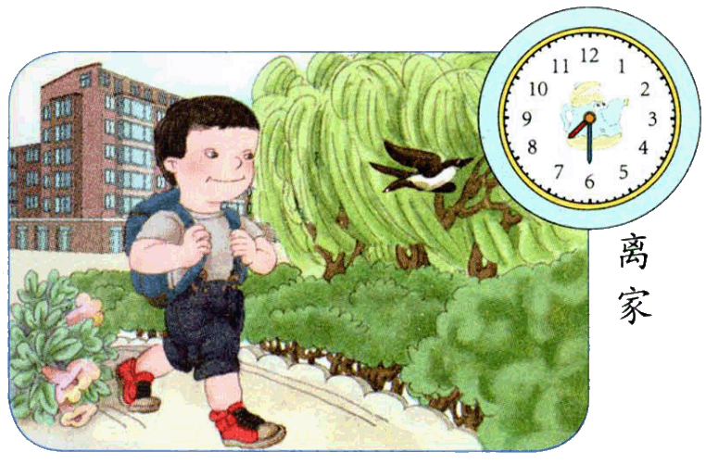
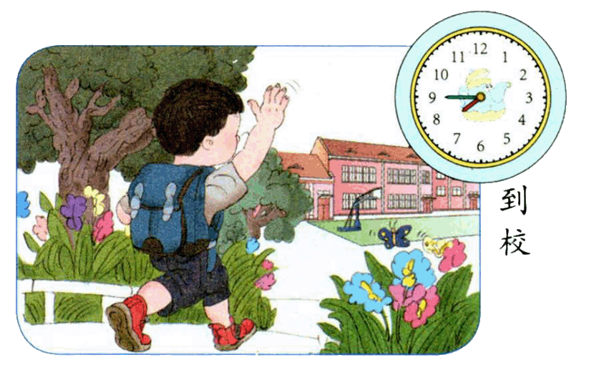
请你动动脑
小明从家到学校用了多长时间？
你从中获得了哪些有意义的数学信息？

Slide 5
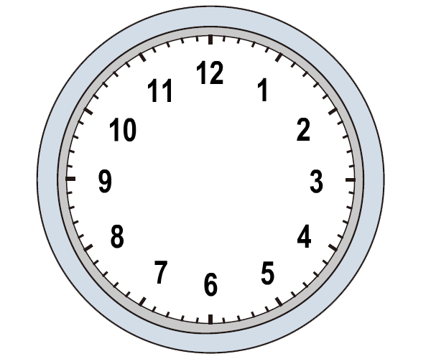
请你动动脑
？
离
家
到
校
时间
7时30分
7时45分
(1)直接数一数，7:30到7:45分针走了（ ）大格。

Slide 6
请你动动脑
？
离
家
到
校
时间
7时30分
7时45分
(1)直接数一数，7:30到7:45分针走了3大格。
3×5=15(分)

Slide 7
请你动动脑
？
离
家
到
校
时间
7时30分
7时45分
(2)离家与到校的时间整时数相同，直接求分钟时刻的差。

Slide 8
请你动动脑
？
离
家
到
校
时间
7时30分
7时45分
(2)离家与到校的时间整时数相同，直接求分钟时刻的差。
45-30=15(分)

Slide 9
请你动动脑
？
离
家
到
校
时间
7时30分
7时45分
(3)用到校的时刻减去离家的时刻。

Slide 10
？
离
家
到
校
时间
7时30分
7时45分
(3)用到校的时刻减去离家的时刻。
7时45分-7时30分=15(分)

Slide 11
请你动动脑
？
离
家
到
校
时间
7时30分
7时45分
(1)直接数一数，7:30到7:45分针走了3大格。
3×5=15(分)
(2)离家与到校的时间整时数相同，直接求分钟时刻的差。
45-30=15(分)
(3)用到校的时刻减去离家的时刻。
7时45分-7时30分=15(分)

Slide 12
请你动动脑
？
离
家
到
校
时间
7时30分
7时45分
(1)直接数一数，7:30到7:45分针走了3大格。
3×5=15(分)
(2)离家与到校的时间整时数相同，直接求分钟时刻的差。
45-30=15(分)
(3)用到校的时刻减去离家的时刻。
7时45分-7时30分=15(分)

Slide 13
课堂练习
1. 选择。
（1） 秒针从2走到8，经过（ ）。
A．6秒 B．30秒 C．30分
（2）学校的早自习从7：50开始，到8：15结束，早自习的时间是（ ）。
A．35分 B．25分 C．15分

Slide 14
课堂练习
【答案】
B ； B
【解析】
（1）自习时间=结束的时间－开始的时间
（2）上午8：30是8时30分；下午3时是15时；15时﹣8时30分=6时30分。

Slide 15
课堂练习
2.看图填空。

Slide 16
课堂练习
【答案】
8:30；20分；8:50
【解析】
都是八点多，直接用分相加减即可。

Slide 17
课堂练习
3.钟面上（如图）是这个时间时，（ ）看到月亮。
A．有可能
B．一定能
C．一定不能

Slide 18
课堂练习
【答案】A
【解析】
当这个时间是晚上时，就可能看到月亮；当它是白天的时间时，就看不到月亮。所以这个时间有可 能看到月亮。

Slide 19
课堂练习
4.小莉走路上学，7:15从家出发，7:50到学校，她从家到学校用了多少时间？
【答案】
35分钟
【解析】
用生活中的实例，巩固学生计算经过时间的能力。可以用数格子的方法，也可以用结束时间—开始时间=经过时间。

Slide 20
课堂练习
5.一列火车本应11:15到达，现在要晚点20分钟。它什么时候到达？
【答案】
11:35到达
【解析】
可以用数格子的方法，也可以用开始时间+经过时间=结束时间。

Slide 21
小 结
看钟面数格方法计算
结束的时刻减去开始的时刻
计算经过的时间
每相邻两个单位之间的进率是60
时
秒
分

Slide 22
巩固练习
1.填空。
（1）南京到上海坐汽车要3小时，上午9时40分出发，（ ） 到达上海。
（2）“育才小学”每天早上8：50分开始第一节课，每节课40分钟，课间休息10分钟，第二节上课时间是（ ），该校上午共有三节课，中午放学时刻是（ ）。
【答案】
12：40 ；9：40，11：20
【解析】
（1）已知从南京到上海乘汽车需3小时，汽车上午9：40开，求下午几时到达，用开车时刻上午9时40分加上乘车时间3小时；即可得解。
（2）上第一节课开始时间加上每节课的时间，就是第一节下课时间；再加上10分钟就 是第二节上课时间，进而求出中午放学时间。据此解答 。

Slide 23
巩固练习
2.李老师每天早上7点从家骑车步行到学校，7：20到达。如果他每分钟骑车能走300米，请你帮忙算一算，李老师的家离学校有多少米？
【答案】
7：20﹣7：00=20（分钟）
20×300=6000（米）
答：李老师家离学校有6000米。
【解析】
李老师每天早上7点从家骑车步行到学校，7：20到达，共行驶了20分钟，依据路程=速度×时间即可解答。

Slide 24
巩固练习
3.小明从家到学校走了40分钟，在7：30到学校，小明在什么时间从家出发？
【答案】
7:30－40=6:50
答：小明在6:50从家出发。
【解析】
出发的时间=到校时间－走路时间

Slide 25
巩固练习
4.王华上午在校3小时20分，下午在校2小时30分，他一天在校多长时间？上午比下午多多少时间？
【答案】
3小时20分+2小时30分=5小时50分
3小时20分－2小时30分=50分
答：他一天在校5小时50分，上午比下午多50分。
【解析】
在校时间=上午的在校时间+下午的在校时间，上午比下午多的时间=上午的在校时间－下午的在校时间

Slide 26
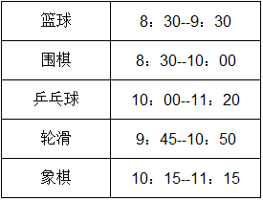
巩固练习
5.光明小学体育俱乐部星期天上午开放的 时间如表。
（1）围棋活动进行了多长时间？
（2）小明打好篮球，又去参加轮滑活动，他中间休息了多少时间？
（3）体育俱乐部星期天上午一共开放了多少时间？

Slide 27
版权声明
感谢您下载xippt平台上提供的PPT作品，为了您和xippt以及原创作者的利益，请勿复制、传播、销售，否则将承担法律责任！xippt将对作品进行维权，按照传播下载次数进行十倍的索取赔偿！
1. 在xippt出售的PPT模板是免版税类(RF:
Royalty-Free)正版受《中国人民共和国著作法》和《世界版权公约》的保护，作品的所有权、版权和著作权归xippt所有,您下载的是PPT模板素材的使用权。
2. 不得将xippt的PPT模板、PPT素材，本身用于再出售,或者出租、出借、转让、分销、发布或者作为礼物供他人使用，不得转授权、出卖、转让本协议或者本协议中的权利。

Slide 28
巩固练习
【答案】
（1）10:00－8:30=1小时30分
答：1小时30分。
（2）9:45－9:30=15分
答：他中间休息了15分。
（3）11:15－8:30=2小时45分
答：体育俱乐部星期天上午一共开放了2小时45分。
【解析】
认真审题，分清各个项目的时间，再根据具体问题解答即可。

Slide 29
人教版小学数学三年级上册
第1单元 时、分、秒
感谢你的聆听
MENTAL HEALTH COUNSELING PPT
讲解人：xippt 时间：2020.6.1

